Slide 1



Analisis Perbandingan Algoritma XGBoost dan Random Forest untuk Klasifikasi Penyakit Parkinson Berbasis Parameter Akustik Suara
Nama : Rachel Amelia Lesmana
NPM : 51421194
Jurusan : Informatika
Pembimbing : Dr. Mohammad Iqbal, S.Kom., MMSI.

Slide 2



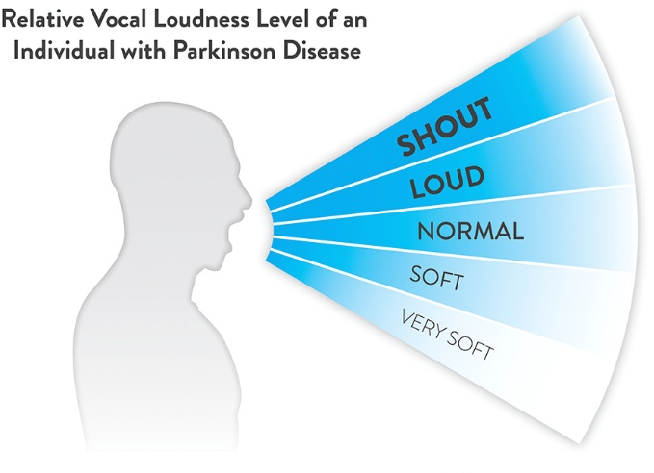

Latar Belakang
Penyakit Parkinson adalah gangguan neurodegeneratif yang memengaruhi kemampuan motorik.
Machine Learning (XGBoost dan Random Forest) digunakan untuk klasifikasi berdasarkan parameter akustik suara.
Analisis suara dapat digunakan sebagai indikator potensial untuk mendeteksi Parkinson.

Slide 3
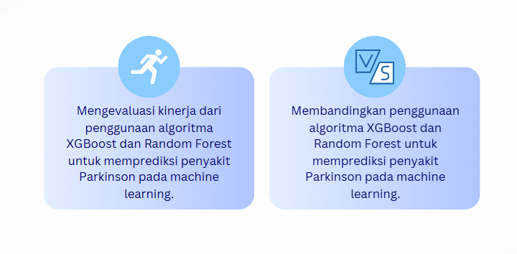
Tujuan Penelitian

Slide 4
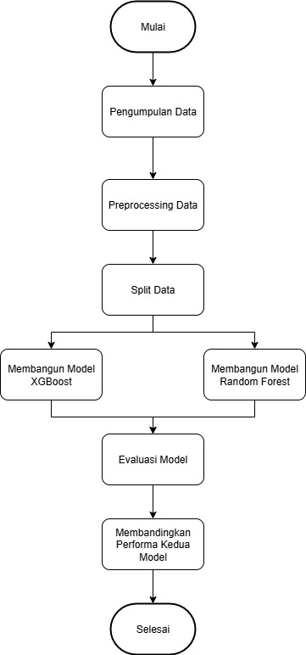
Metode Penelitian

Slide 5
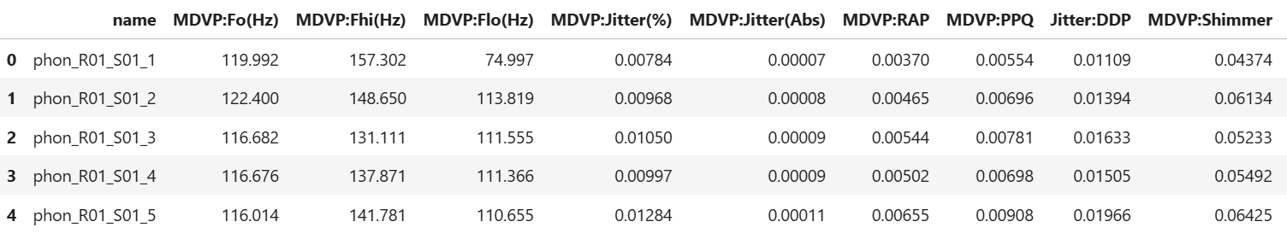
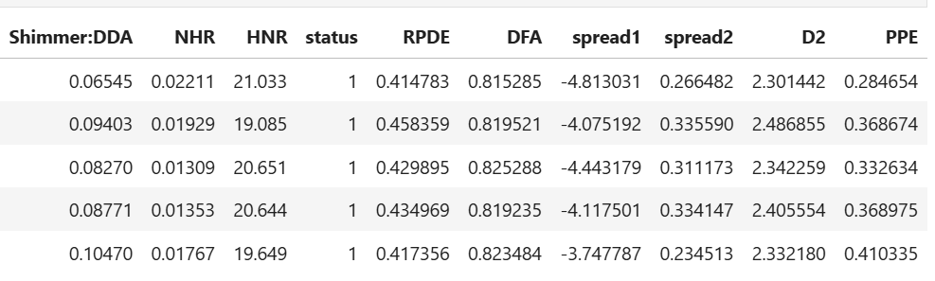
Pengumpulan Dataset
Sumber: Kaggle
Data memiliki total 195 baris dan 24 atribut)
Variabel Target: kolom status
1 menyatakan pasien memiliki Parkinson
0 menyatakan pasien tidak memiliki Parkinson

Slide 6
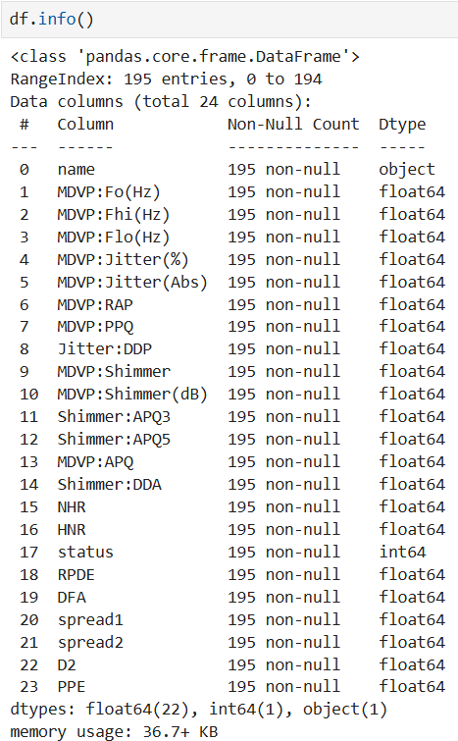

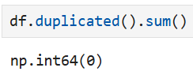
Preprocessing Data
Exploratory Data Analysis (EDA)
Tipe Data
float64: 22 kolom (variabel numerik).
int64: 1 kolom (status, target).
object: 1 kolom (name).
Semua kolom memiliki 195 non-null yang artinya tidak ada missing value dalam dataset ini.
Masih terdapat beberapa kolom yang memiliki nama yang mengandung karakter unik, seperti (:, “, ;, @, $, %, dll)
Pada dataset juga tidak terdapat nilai yang hilang
Pada dataset juga tidak terdapat nilai yang terduplikat

Slide 7
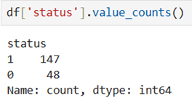
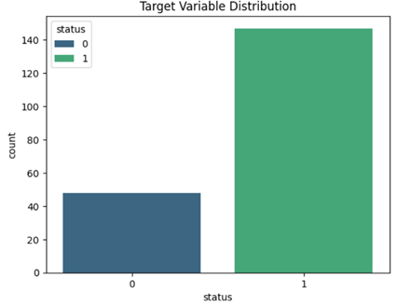
Pengecekan pada kolom status
Adanya ketidakseimbangan dalam dataset, di mana jumlah kasus positif (penderita Parkinson) jauh lebih banyak dibandingkan kasus negatif (non-penderita). Dengan nilai 147 vs 48.

Slide 8

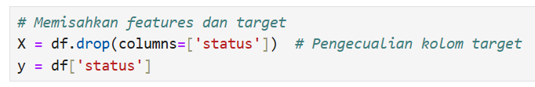
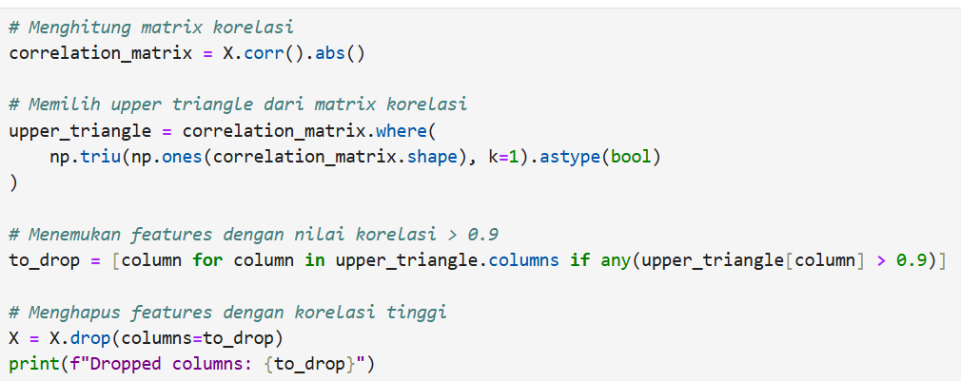
Feature Selection
Kolom ‘name’ dihapus karena tidak relevan
Kolom status merupakan label atau output dari model akan disimpan sebagai y, sedangkan fitur input disimpan sebagai X.
Menghapus kolom dengan nilai berkorelasi tinggi (>0.9)
Kolom MDVPJitterAbs, MDVPRAP, MDVPPPQ, JitterDDP, MDVPShimmerdB, ShimmerAPQ3, ShimmerAPQ5, MDVPAPQ, ShimmerDDA, NHR, dan PPE dihapus.

Slide 9
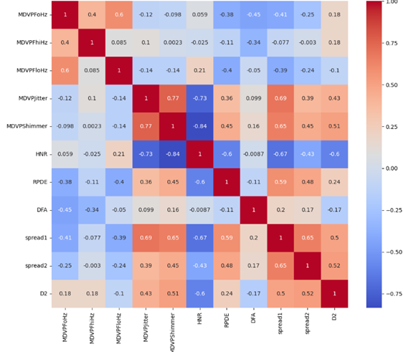
Heatmap Fitur Korelasi

Slide 10
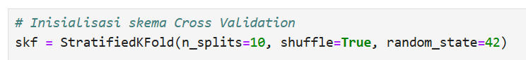
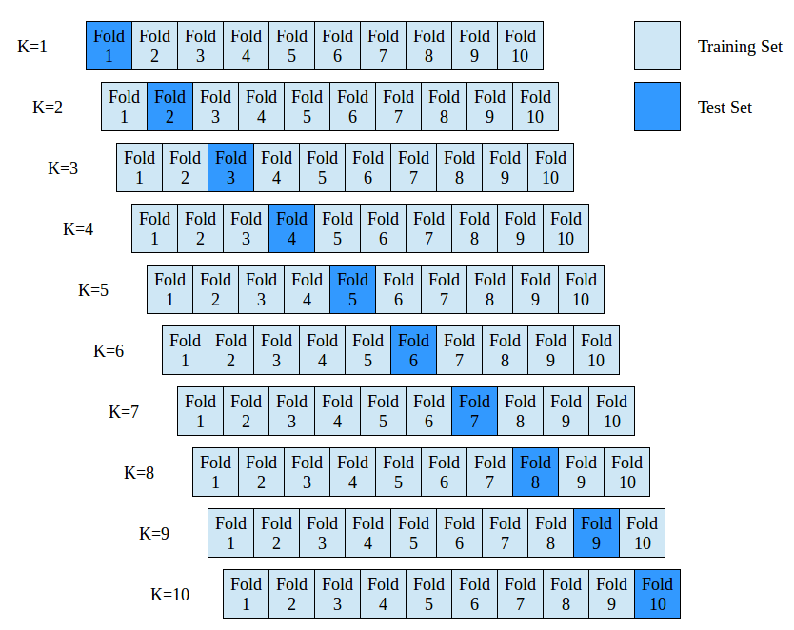
Split Data
Cross Validation
Menggunakan Stratified K-Fold Cross Validation (10-fold) karena data yang tidak seimbang

Slide 11
Membangun Model
Random Forest
from sklearn.ensemble import RandomForestClassifier
from sklearn.model_selection import cross_val_score
rf_model = RandomForestClassifier(random_state=42)
rf_scores = cross_val_score(rf_model, X_selected, y, cv=skf, scoring='accuracy')
Melakukan implementasi algoritma Random Forest untuk klasifikasi dan import fungsi cross validation untuk mengevaluasi model.

Slide 12
Membangun Model
XGBoost
from xgboost import XGBClassifier
from sklearn.model_selection import cross_val_score
xgb_model = XGBClassifier(use_label_encoder=False, eval_metric='logloss', random_state=42)
xgb_scores = cross_val_score(xgb_model, X_selected, y, cv=skf, scoring='accuracy')
Melakukan implementasi algoritma XGBoost untuk klasifikasi dan import fungsi cross validation untuk mengevaluasi model.

Slide 13
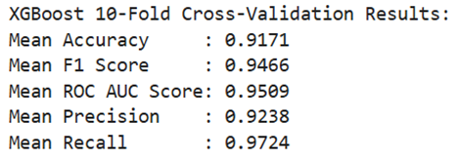
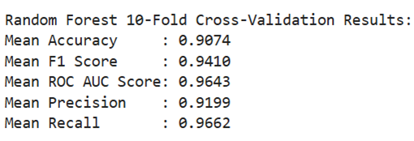
Evaluasi

Slide 14
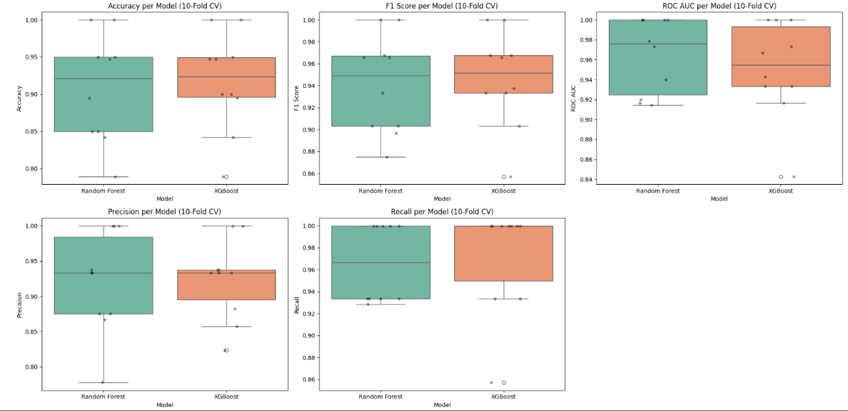
Perbandingan Kedua Model
Box Plot Perbandingan Metrik Kedua Model

Slide 15
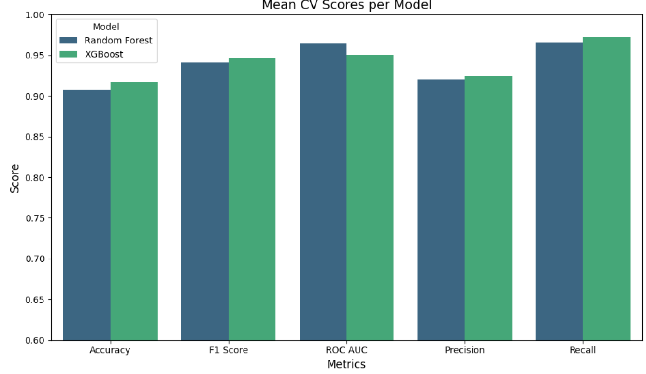
Diagram Batang Perbandingan Metrik Kedua Model

Slide 16
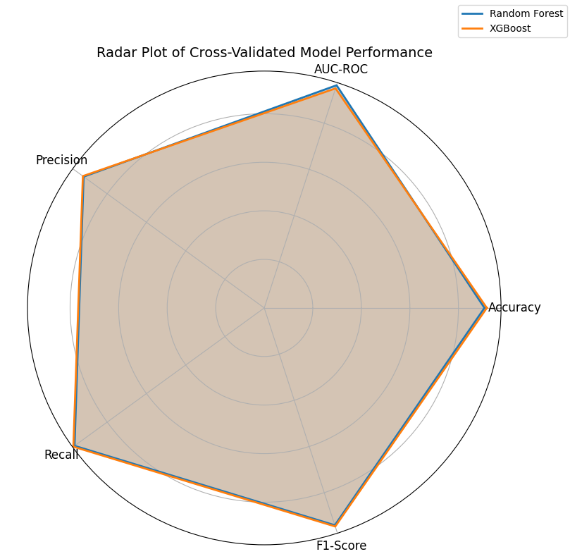
Radar Chart Perbandingan Rata-rata Metrik Kedua Model

Slide 17
Kesimpulan
Algoritma XGBoost dan Random Forest telah berhasil diterapkan untuk memprediksi penyakit Parkinson berdasarkan parameter akustik suara. Hasil evaluasi dengan metode Stratified K-Fold Cross Validation (10 fold) menunjukkan bahwa kedua model mampu menghasilkan performa yang tinggi. Hasil metrik dari kedua algoritma ditampilkan sebagai berikut:
Algoritma XGBoost lebih unggul pada metrik Accuracy, F1 Score, Precision, dan Recall, sementara algoritma Random Forest menunjukkan keunggulan pada metrik ROC AUC. Secara keseluruhan, perbedaan performa keduanya relatif kecil, namun algoritma XGBoost dinilai memiliki performa yang lebih unggul dalam memberikan prediksi yang akurat terhadap penyakit Parkinson.
Model | Accuracy | Precision | Recall | F1-Score | ROC-AUC
XGBoost | 0.9171 | 0.9238 | 0.9724 | 0.9466 | 0.9509
Random Forest | 0.9074 | 0.9199 | 0.9662 | 0.9410 | 0.9643

Slide 18
Terimakasih

